Slide 1

Министерство Науки и высшего образования Российской Федерации
Федеральное государственное бюджетное образовательное учреждение высшего образования
«ГОСУДАРСТВЕННЫЙ УНИВЕРСИТЕТ УПРАВЛЕНИЯ»
Институт информационных систем
Кафедра информационных систем
Презентация по проектной работе
Тема проектной работы: Статистическое исследование динамики киберпреступности в контексте актуальной экономической обстановки.
Куратор проекта : Белоусова М. Н.
Подготовили студенты группы ПИ 3-1:
Беляев А. Д.
Нестеров Ф. О.

Slide 2


О чем проект?
Проект посвящен исследованию динамики киберпреступности. На основе анализа данных антивирусных тестов, будет изучена эффективность защиты от вредоносных программ. Результаты исследования позволят оценить тенденции киберугроз и их влияние на информационную безопасность.
.

Slide 3

Для кого проект?
Данная статья предназначена для широкой аудитории, включая простых читателей и специалистов в области кибербезопасности, а также для работающих в сфере информационной безопасности и специализированных структурах по борьбе с киберпреступностью.
Кроме того, материалы могут быть полезны для студентов, изучающие информационную безопасность. Также, статья будет интересна менеджерам и руководителям бизнеса, стремящимся понять риски киберпреступности в условиях экономических изменений.

Slide 4


Используемые техники атак:
Атаки включают разнообразные методы, применяемые злоумышленниками в реальных условиях. Часто кибератакующие комбинируют различные техники для усложнения обнаружения, такие как Маппинг файлов в память (Memory-mapped file I/O), Подмена командной строки и PPID, о которых будет подробно рассказано на защите.

Slide 5
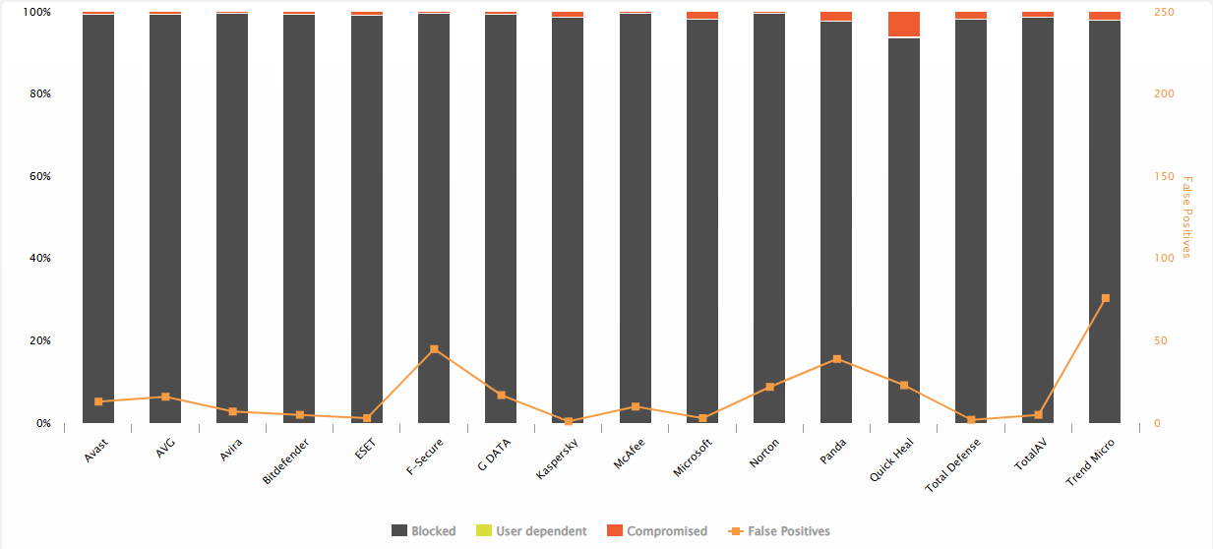
Терминология:
Заблокировано - вредоносное ПО было успешно заблокировано AV
Зависит от пользователя - пользователь имел возможность разрешить выполнение вредоносного ПО
Скомпрометировано - вредоносное ПО скомпрометировало систему
Ложное срабатывание - чистый образец был ошибочно определен как вредоносный

Slide 6
Состав команды
Ментор
(Белоусова М.Н)
Курирование, стратегическое и оперативное управление проектом на всех его этапах.
Автор статьи
(Беляев Антон Дмитриевич)
Проведение исследование по выбранной теме. Написание статьи.
Редактор статьи
(Нестеров Филипп Олегович)
Соблюдение технических требований при написании статьи. Редактирование текста статьи

